Slide 1

Εφαρμογή αποθήκευσης και ανάκτησης επιστημονικών άρθρων και περιοδικών __________________
Αθανασία Βαΐτσου, up1053742
Φώτης Μπασαμάκης, up10…

Slide 2
ResSNet
Κατασκευάσαμε ένα web site κοινωνικής δικτύωσης, όπου στόχος μας είναι να μπορεί ο κάθε επισκέπτης ή/και χρήστης του site να ανακτά όποιο επιστημονικό document επιθυμεί, και όποιος είναι χρήστης του site, μπορεί και να αποθηκεύει documents, μεγαλώνοντας και την βάση δεδομένων του site.
Στόχος μας είναι να συγκροτήσουμε μια κοινότητα όπου το σύνολο της γνώσης και της πληροφορίας είναι επεκτάσιμο και προσβάσιμο από όλους για όλους.
Επομένως, κατασκευάσαμε το site μας με άξονα την εύκολη χρήση τους για κάθε ηλικία και επίπεδο εξοικείωσης του ατόμου που θέλει να έχει πρόσβαση και να ανακτήσει σχετικό περιεχόμενο.

Slide 3

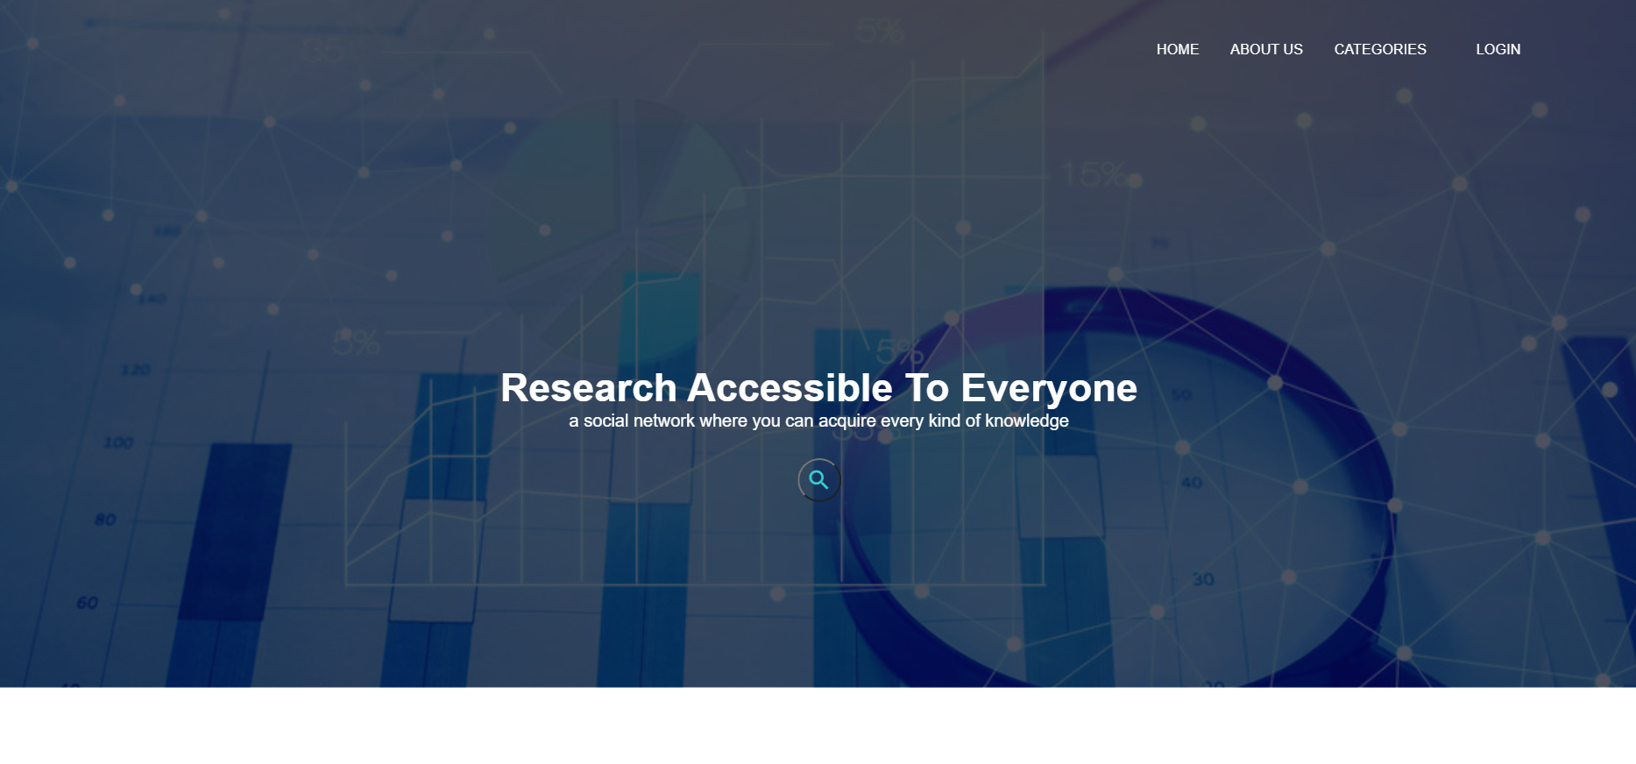
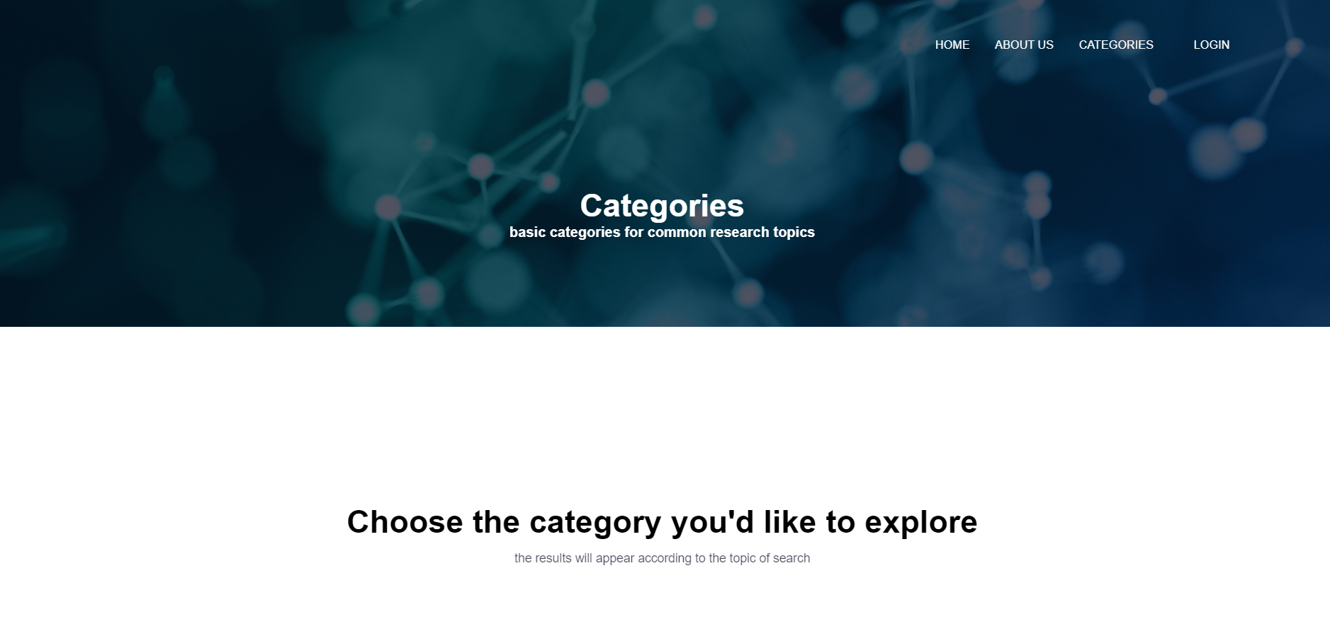
Τα κριτήρια που θέσαμε είναι:
Ικανότητα αποθήκευσης και ανάκτησης των documents με απλό και εύκολο τρόπο
Φιλικό περιβάλλον για κάθε επισκέπτη ή/και χρήστη της σελίδας, με σχετικό αισθητικό αποτέλεσμα
Δυναμική πλατφόρμα κοινωνικού δικτύου, με περιθώρια περαιτέρω επέκτασης των δυνατοτήτων της (σε επίπεδο κώδικα)

